Slide 1
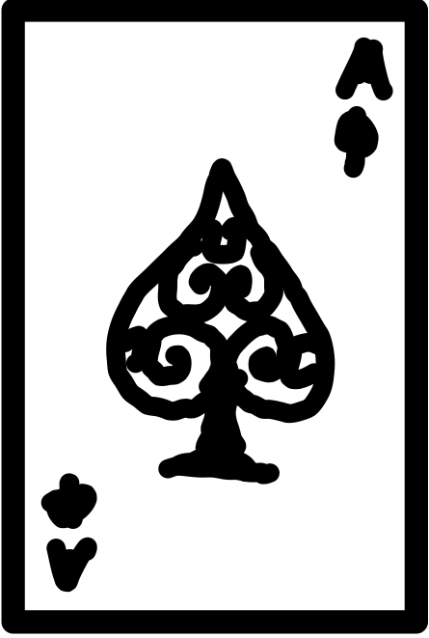

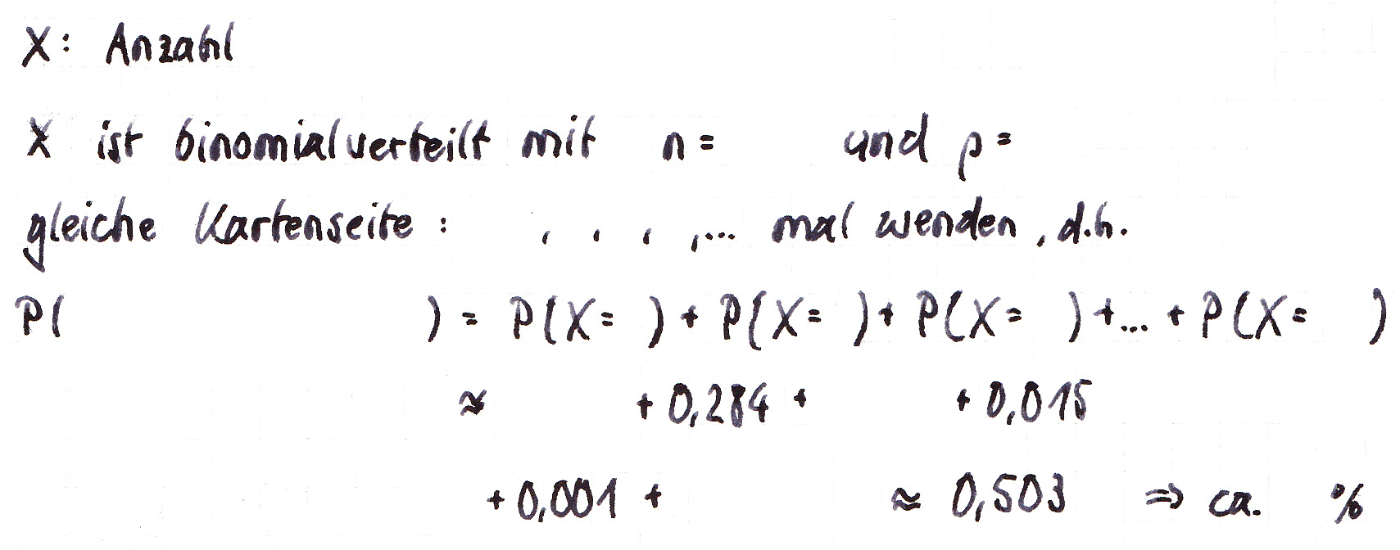
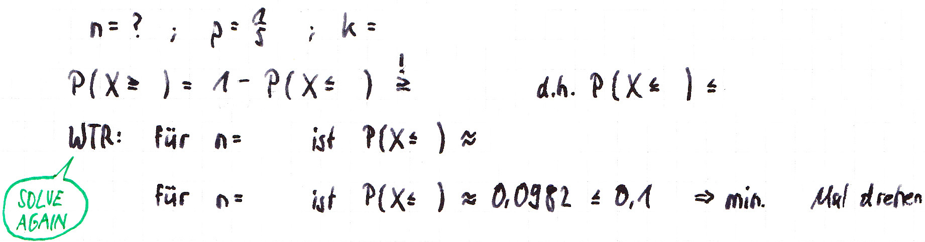
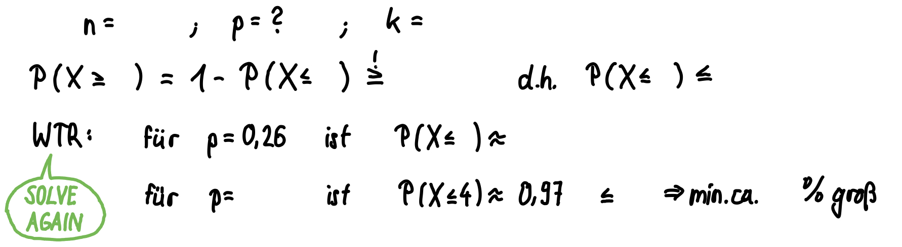
MATHEMATIK NACHSCHLAGEWERK
Kl.10
Seite
Binomialverteilung
Ziele: Der WTR hilft uns bei häufiger Anwendung der Formel von Bernoulli.
Bsp.: (i) Eine Spielkarte wird nacheinander von 14 Leuten mit p=1/6 umgedreht. Wie wahrscheinlich liegt die gleiche Kartenseite am Schluss oben wie am Anfang?
(ii) Ein Glücksrad wird siebenmal gedreht mit p=1/5. Wie groß ist die Wahrscheinlichkeit für mehr als 4 Treffer?
Wonach kann man fragen?
(iii) Glücksrad aus (ii): Wie oft muss man min. drehen, damit min. 3 Treffer mit einer Wahrschein-lichkeit von min. 90% kommen?
(iv) Wie groß muss das Trefferfeld min. gemalt werden, damit mehr als vier Treffer zu min. 2% wahrscheinlich sind?
Hunor Karsa, CC BY-SA 4.0

Slide 2
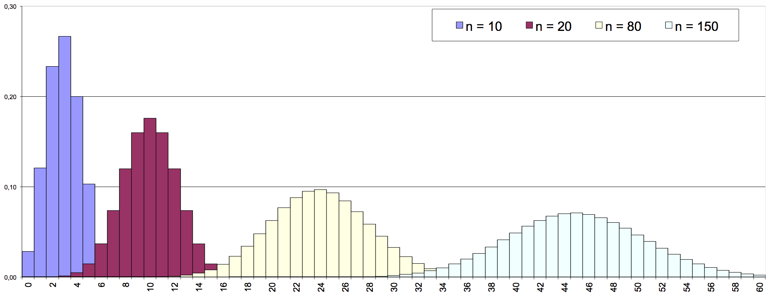
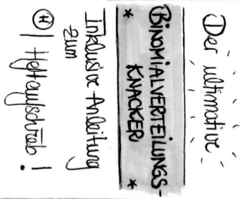
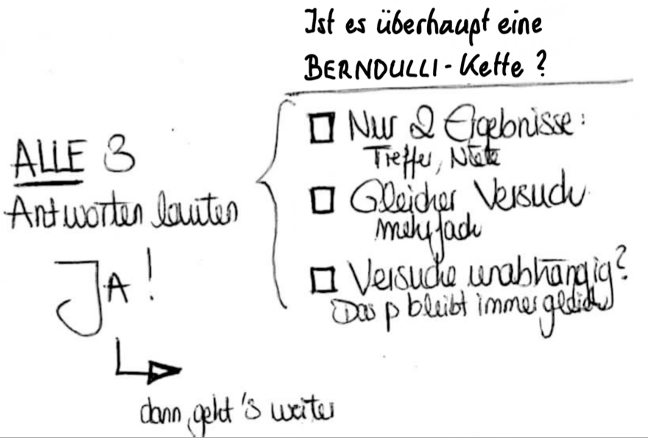
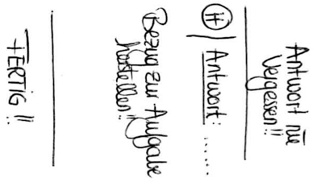
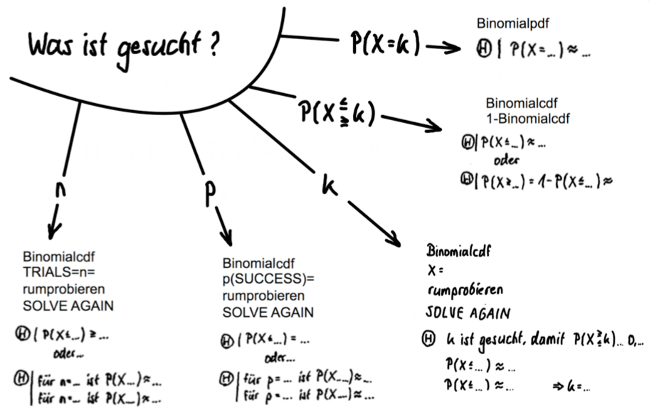
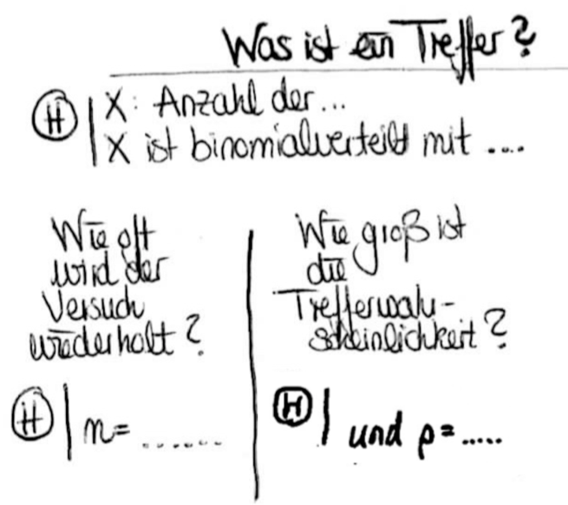
Seite
Kl.10
MATHEMATIK NACHSCHLAGEWERK
Binomialverteilung
Alle Graphen der Binomialverteilung haben eine Glockenform. Je größer n ist, desto .................................................. werden die
Graphen. Der höchste Balken befindet sich am .............................................. .
Zur Berechnung einer Binomialverteilung ist es sinnvoll, den „Binomialverteilungsknacker“ zu nutzen:
Hunor Karsa, CC BY-SA 4.0

Slide 3
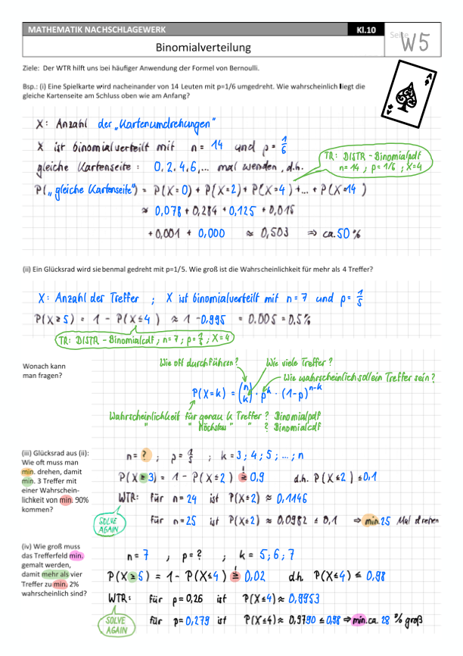
Hunor Karsa, CC BY-SA 4.0

Slide 4
Hunor Karsa, CC BY-SA 4.0

